Slide 1
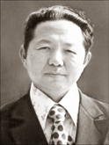
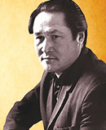
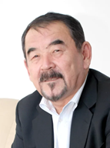
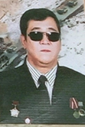
«Жаңаарқа ауданың орталықтандырылған кітапханалар жүйесі» КММ Жасөспірімдер кітапханасы
АҢДАТПА
Библио шолу
Бейне шолу
1
Ақпан
22
Ақпан
11:00
15: 00
Жазушы Бексұлтан Нұржекеевтің туғанына 80 жыл
« Әдебиет әлемінің абызы»
Жазушы драматург Бек Тоғысбаевтың туғанына 85 жыл
« Тарлан талант тағдыр»
9
Ақпан
Поэзиялық марафон
Әдеби вернисаж
28
Ақпан
11:00
12:00
Ақын журналист, Қазақстанның мемлекет сыйлығының иегері ғасыр ақыны,Мұқағали Мақатаев 90 жыл « Қазына қалдырған қаламгер»
Ақын, журналист, айтыс өнерінің ұйымдастырушысы Жүрсін Ермановтың туғанына 70 жыл « Қиялы ұшқыр, ойлы адам…»
https://vk.com/feed
15
Ақпан
Сыр - сұхбат
https://www.facebook
11:00
https://www.instagram.com.
Ауғанстан соғысының ардагері Ермек Айтбайұлымен
« Ауғанстан ақиқаты»
https://ok.ru/profile

